Slide 1



AIWDS – Analise Comparativa WEB - APP
António Nazário
IPMAIA, 05 de Novembro, 2022

Slide 2
Tópicos da apresentação
No seguintes pontos irei falar dos seguintes tópicos:
Breve apresentação do Banco Montepio
Imagens Comparativas
Estudo das diferenças e semelhanças existentes entre o website e a aplicação do Banco Montepio
Conclusão

Slide 3
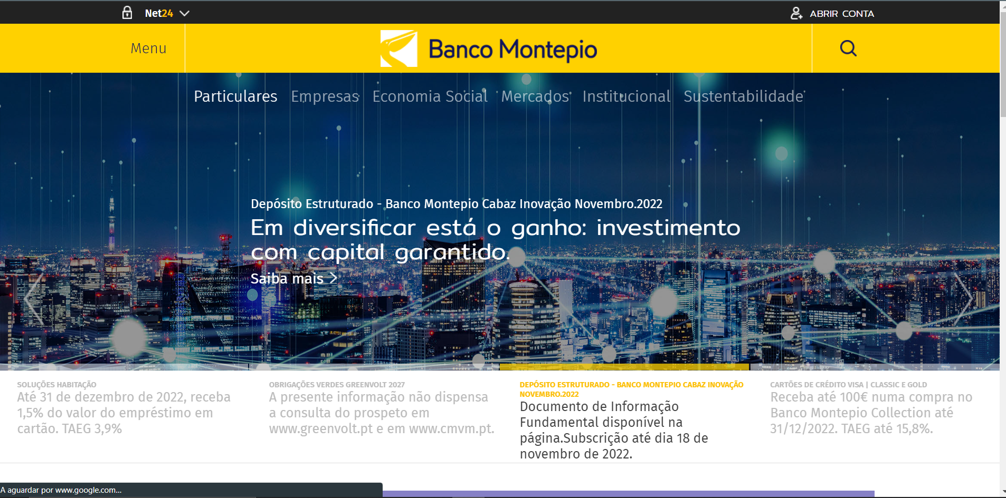
Banco Montepio
O banco Montepio é uma das instituições financeiras mais antigas de Portugal, esta também é única no seu panorama financeiro nacional pela sua origem e base mutualista, e que consequentemente também pela sua vocação de instituição de poupança e de disponibilização de serviços financeiros universais tanto para os clientes particular como para as empresas.
Link: https://www.bancomontepio.pt/particulares
Página principal WEB

Slide 4
Banco Montepio
O banco Montepio é uma das instituições financeiras mais antigas de Portugal, esta também é única no seu panorama financeiro nacional pela sua origem e base mutualista, e que consequentemente também pela sua vocação de instituição de poupança e de disponibilização de serviços financeiros universais tanto para os clientes particular como para as empresas, este mesmo foi fundado em 1844
Link: https://www.bancomontepio.pt/particulares

Slide 5
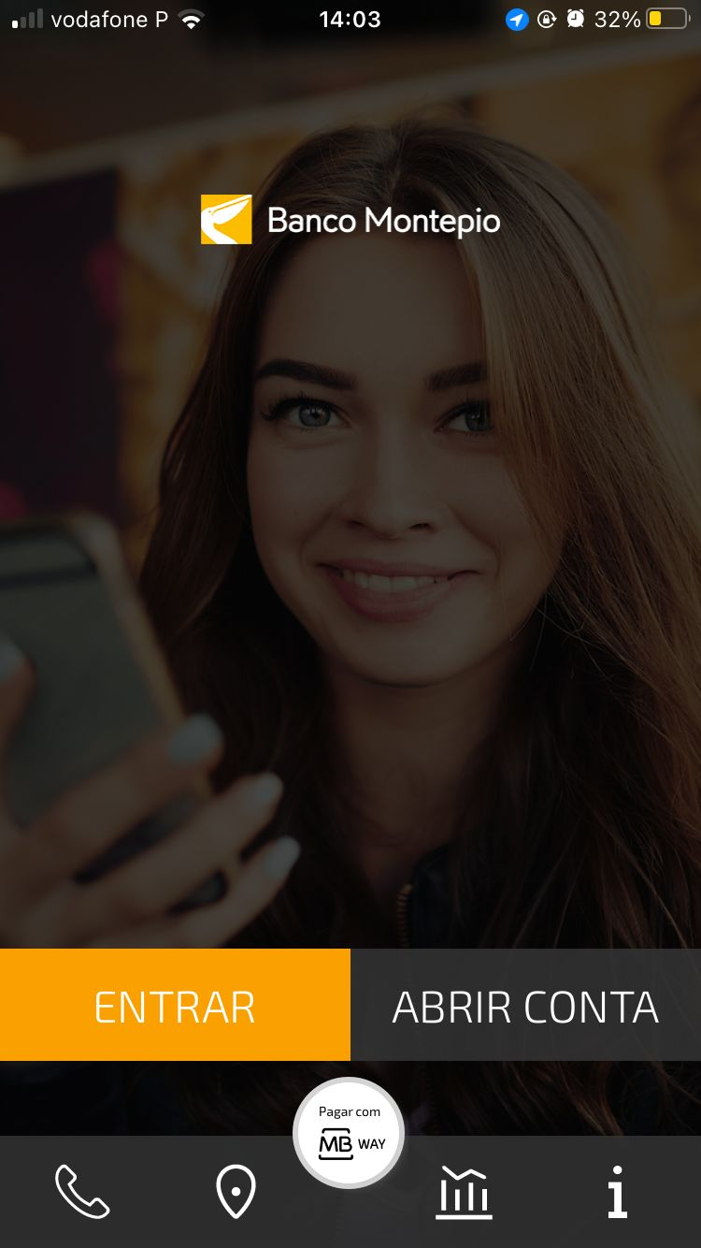
WEB e app
O Banco Montepio conta com um website e com uma app móvel que irei mostrar de seguida
Página WEB
APP MOVÈL

Slide 6
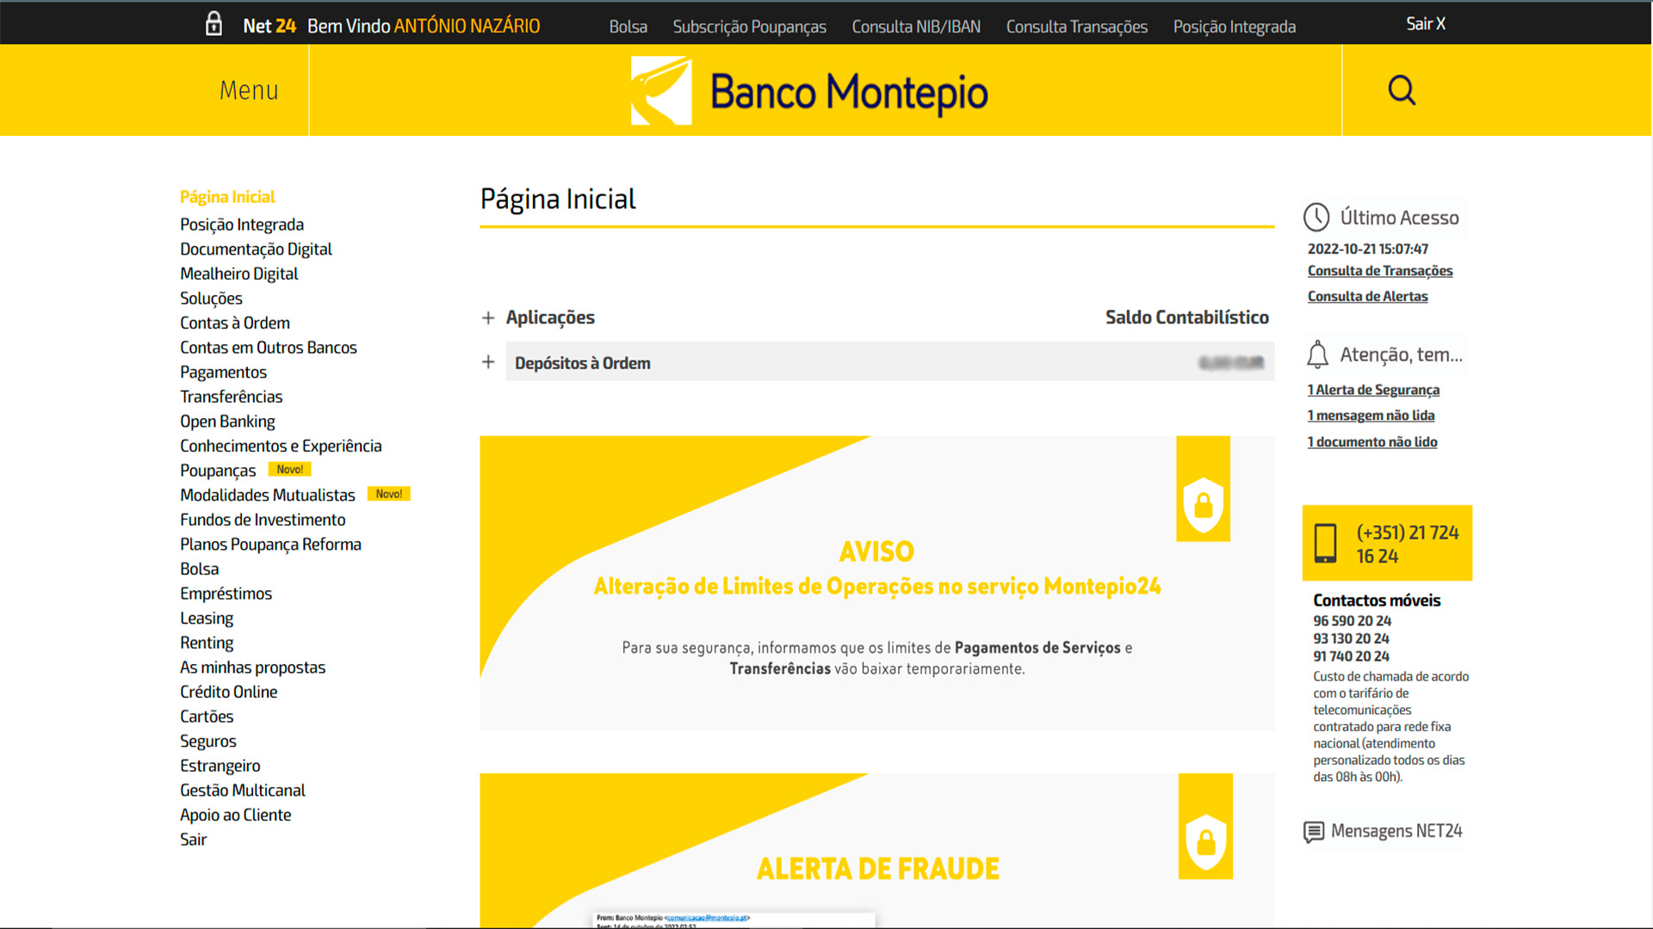
web
Página principal por uma lista de operações que podemos consultar e realizar, na página em cima conta com opções como Consulta de IBAN e no meio apresenta alguns anúncios feitos pelo mesmo e avisos e apresenta o saldo disponível, na página á direita contamos com as notificações que o Banco Montepio nos envia.
Consultas Rápidas
Operações
Notificações e linha de apoio
Saldo e Anúncios

Slide 7
APP
Após aberta a aplicação, apresenta o saldo disponível entre umas operações rápidas e também as ultimas transferências realizadas, á esquerda se clicarmos no símbolo dos três tracinhos conseguimos ver todas as operações possíveis de se realizar, no lado direito temos o botão das notificações onde nos permite ver avisos e notificações mandados pelo mesmo.
Os tópicos falados agora vai ser mostrado nos slides seguintes.

Slide 8
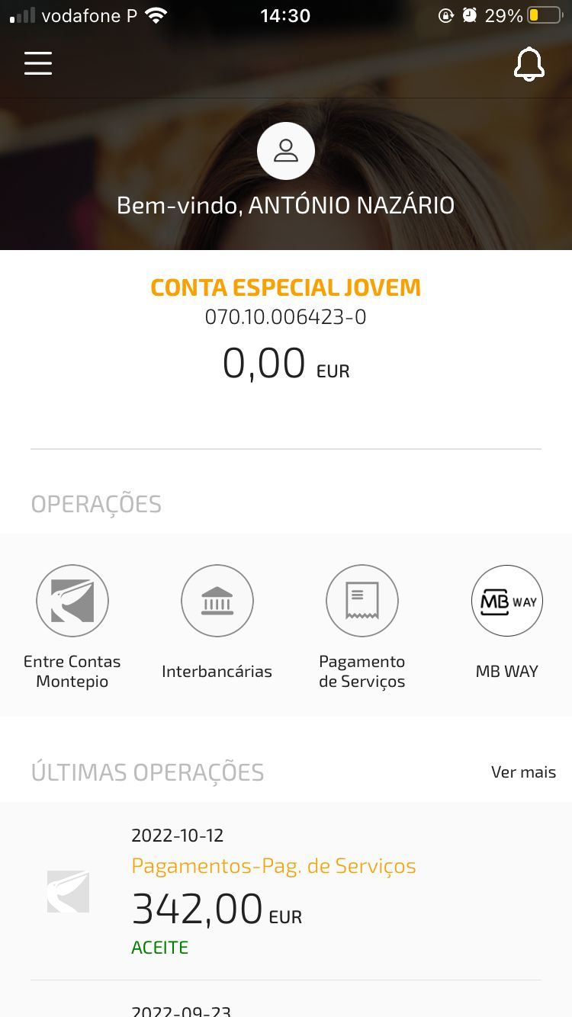

APP
Notificações
Saldo Disponível
Operações Rápidas
Ultimas Operações

Slide 9
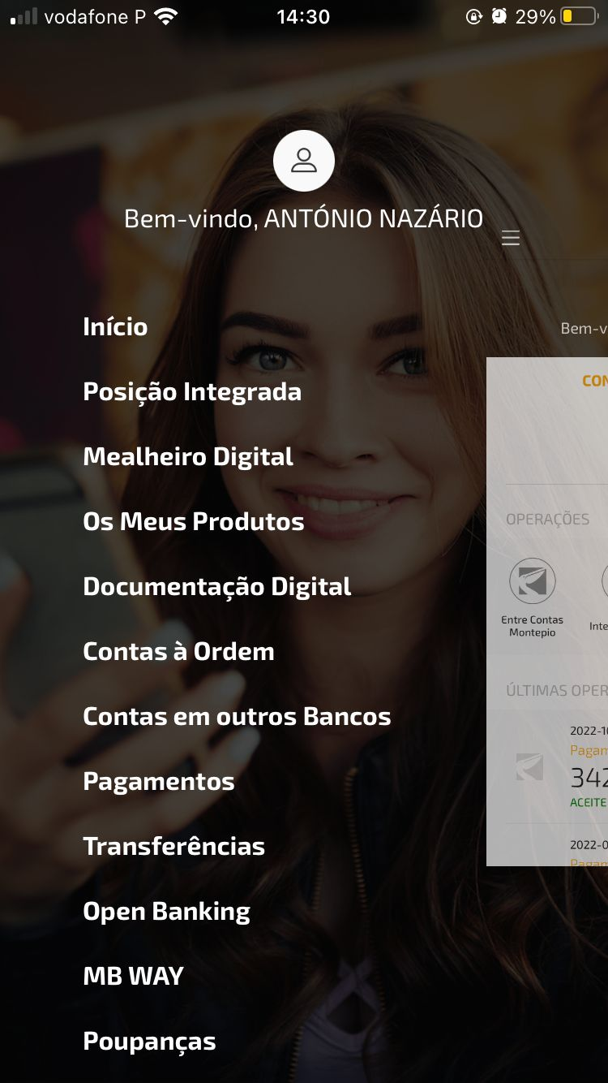
App
O menu visto de seguida apresenta-nos as opções normalmente mais utilizadas
Operações para exemplo mas muito mais existentes

Slide 10
Comparação WEB - app
Website com muitas funções de ações rápidas que me permite facilmente aceder ás operações exigidas, este apresenta um conjunto de promoções/anúncios, para apresentar ao utilizador, relativo á na área pessoal rapidamente conseguimos chegar as operações pretendidas.

Slide 11
Comparação WEB - app
A APP é uma aplicação simplese que podia podia permitir mais notificações desde a consulta mais aprimorada a apresentar o ultimo ano e não as do último mês

Slide 12
Conclusão
Com este trabalho fiquei a perceber mais sobre a comparação WEB e APP.
No caso das operações as mesmas são iguais pois trata-se da mesma plataforma.
As alterações no website e na APP são diferente e a app podia ser mais interativa.
Para terminar é aconselhável ser usado a versão WEB do que a APP

